Slide 1

Rentrée 2023
SRP-IMG

Slide 2
QUI SOMMES NOUS
DEPUIS PLUS DE 160 ANS, AU SERVICE DES PROFESSIONNELS DE SANTÉ
Nous sommes administrés par 900 professionnels de santé.
Nous sommes engagés dans l’innovation, le progrès médical et le bien-être de tous les soignants.
Nous imaginons chaque jour pour nos adhérents de nouveaux concepts de protection et de services, et de nouveaux lieux de rencontres et d’échanges.
Partenaire des étudiants tout au long de votre cursus, nous vous conseillons sur votre environnement pro (lors de stages) et perso, et surtout sur votre entrée dans la vie active.

Slide 3
La responsabilité civile professionnelle
LA RESPONSABILITE CIVILE PROFESSIONNELLE (RCP)
proposée par GPM, c’est quoi ?
RCP
OBLIGATOIRE
Elle indemnise un patient en cas de dommages consécutifs à un défaut dans la réalisation d’un acte de prévention, de diagnostic ou de soin
Jusqu’à 8 millions d’euros (en moyenne, un litige = 150 000 €)

Slide 4
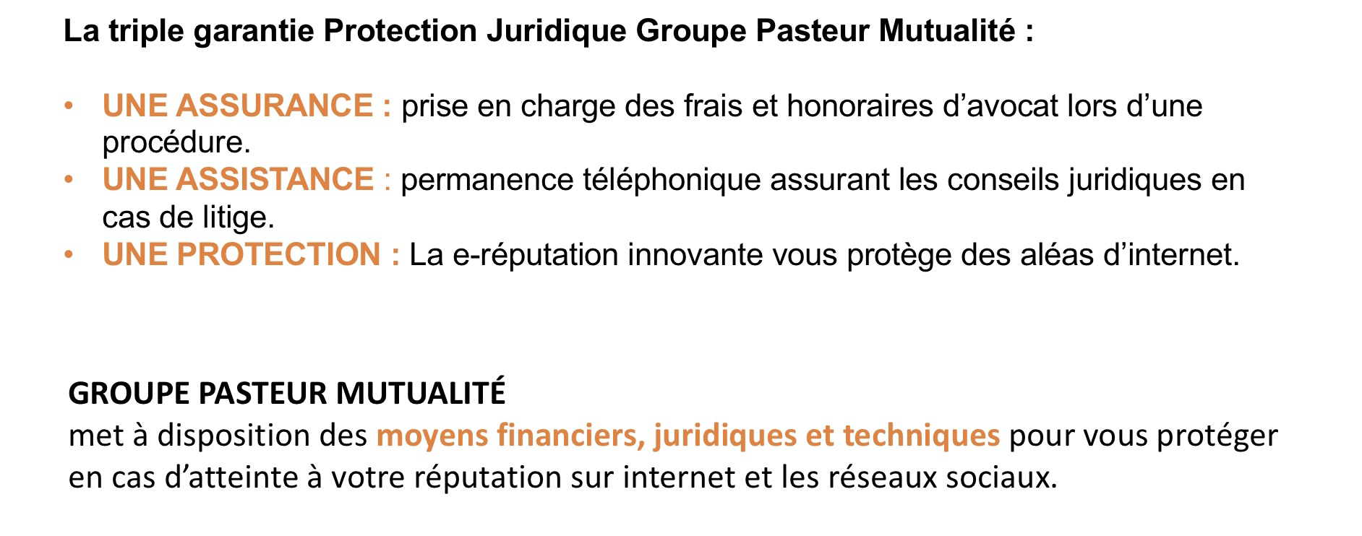
La protection juridique

Slide 5

SOUSCRIPTION
EN LIGNE
EN 2 MINUTES
souscription.gpm.fr
Internes : l’offre Senois

Slide 6
La prévoyance
L’OFFRE PREVOYANCE DE GPM
LE CPH INTERNE, l’offre Prévoyance proposée par GPM, c’est quoi ?
Pourquoi ?
Pour vous couvrir en cas d’arrêt de travail : accident ou maternité et garantir votre avenir
Les Avantages
Une adhésion sans sélection médicale
Un très large choix de garanties qui incluent les gardes et astreintes
Une indemnisation du « congé maternité »
La fidélité récompensée après 1 an d’assurance prévoyance en tant qu’interne, une réduction de fidélité pendant 3 ans sur votre cotisation d’assistant ou PH
Combien?
A partir de 7,99€/mois

Slide 7
Pour Nous, Professionnels de santé
Albane De La Fayolle
Chargée de Partenariat Ile de France
07.62.66.75.38
albane.delafayolle@gpm.fr
Rémi Pecqueux
Chargé de Partenariat Ile de France
06.78.81.39.47
remi.pecqueux@gpm.fr

